Slide 1
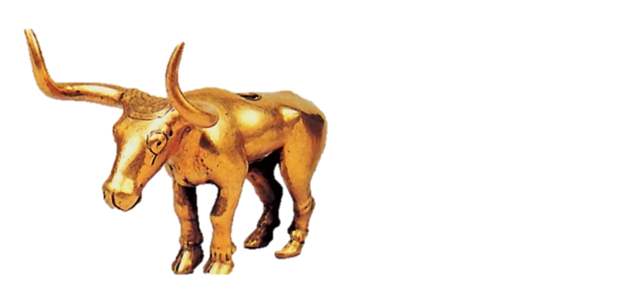
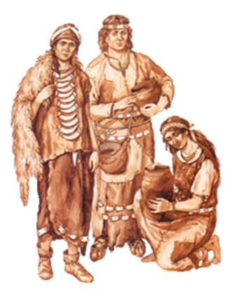
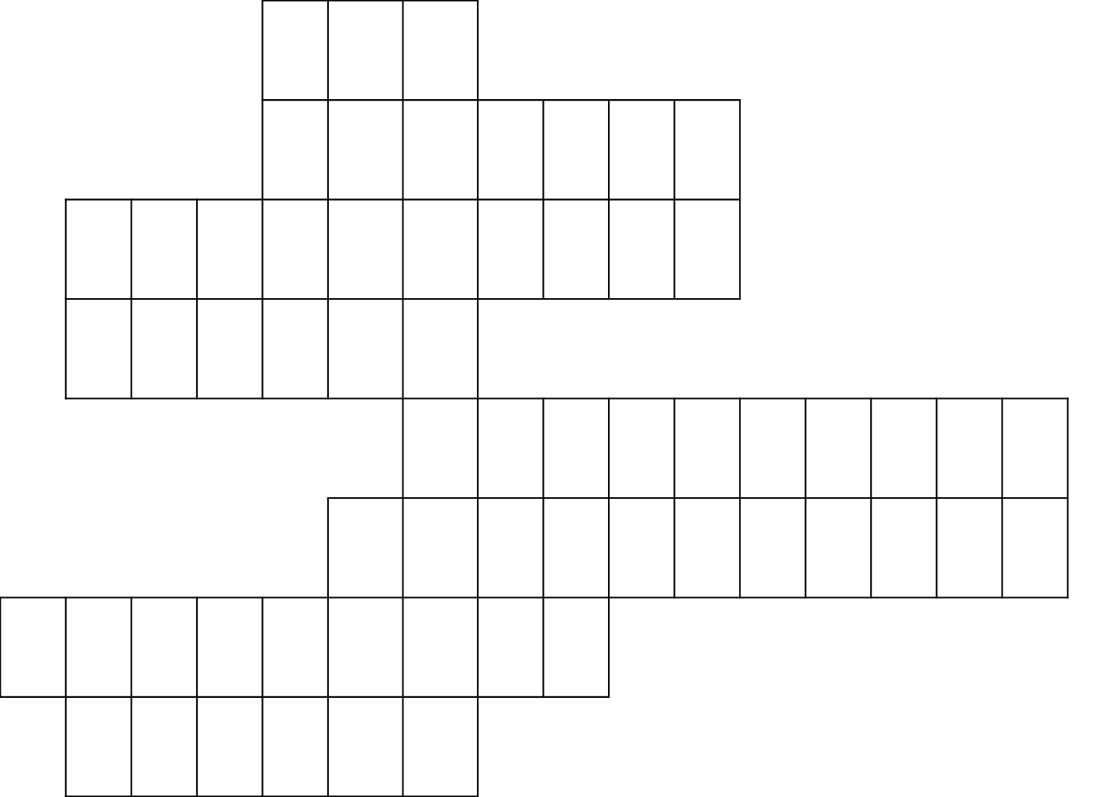
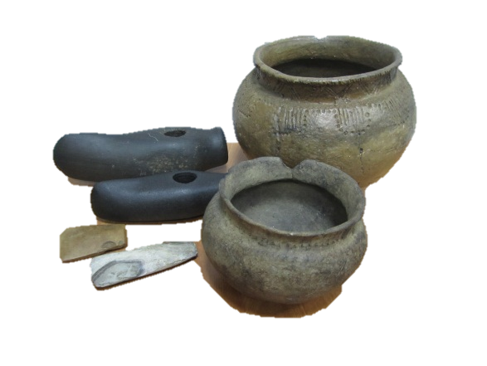
Г О Д
1
С Т О Я Н К А
2
3
А Р Х Е О Л О Г И Я
К АМ Е Н Ь
4
5
М А Й К О П С К А Я
В Е С Е Л О В С К И Й
6
П О С Е Л Е Н И Е
7
Б Р О Н З Ы
8

Slide 2
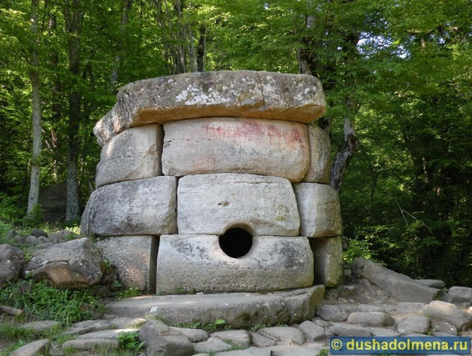
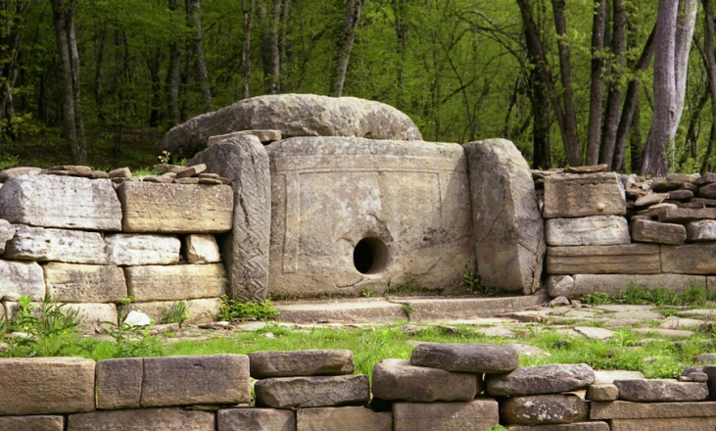
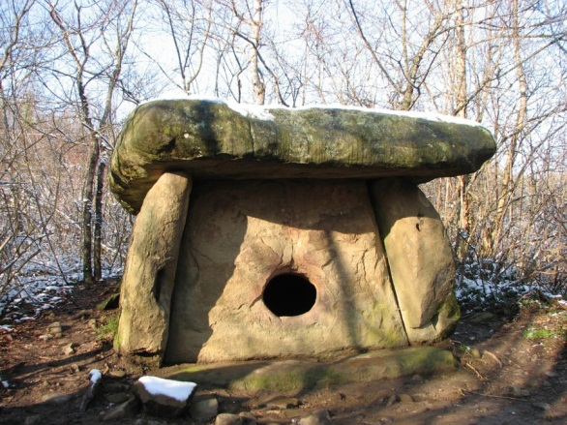
Дольменная культура - 2700 до 1400 г. до н.э.
Вопросы урока:
Что гласят легенды о ДОЛЬМЕНАХ?
Что такое ДОЛЬМЕН?
Из каких материалов строили ДОЛЬМЕНЫ?
Для каких целей их возводили?
Типы ДОЛЬМЕНОВ (сколько и какие?)

Slide 3
Задание №1 (5-7мин. на выполнение)
Группа №1. Читать текст, стр.30-31 - пункт 1. По нему составить тезисный план.
Группа № 2. Читать текст, стр. 31- 32 пункт 2. Выбрать и выписать слова, выделенные курсивом. Дать им определения или характеристику. Выделить типы дольменов.
Группа № 3. Читать текст, стр. 32-33, «составные дольмены и дольмены – монолиты». Составить вопросы, ответы на которые можно найти в тексте.
Группа № 4. Со стр. 31 - 33 – выписать места нахождения дольменных групп на территории Краснодарского края.

Slide 4
Задание №2 (5-7мин. на выполнение)
Группа №1. Выполнить рисунок дольмена.
Подумать, какие ещё можно использовать источники для получения информации о дольменах, и почему (пояснить)
Группа №2. Составить план будущей статьи: «Что могут рассказать нам дольмены?»
Группа№3. Сформулировать ответы на поставленные в начале урока вопросы.
Группа №4. Сделать выводы: «Нужна ли современным людям информация о дольменах. Почему? Что дают нам эти знания?»

Slide 5
Рефлексия:
Красный – мне было трудно, я плохо понял тему.
Жёлтый – я затрудняюсь ответить, так как у меня возникли вопросы по изученному материалу.
Зелёный - мне урок понравился, было очень интересно и познавательно.

Slide 6
Домашнее задание.
Параграф № 5, стр.30-33.
Ответить на вопросы № 1-5, стр. 33
Рабочие тетради: стр.16, урок 9-10, зад. 1-4 (включительно)

